Slide 1
Computationeel denken hoorcollege 3
Vincent Naessens

Slide 2
De architectuur van een app

Slide 3
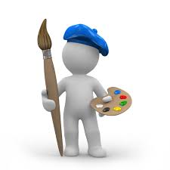
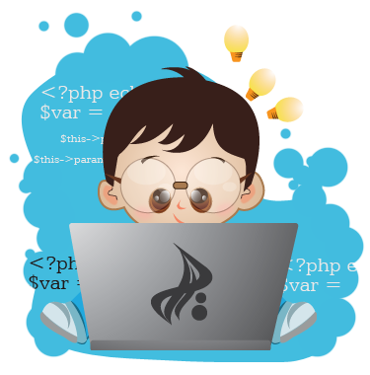
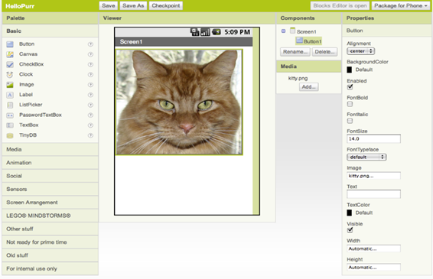
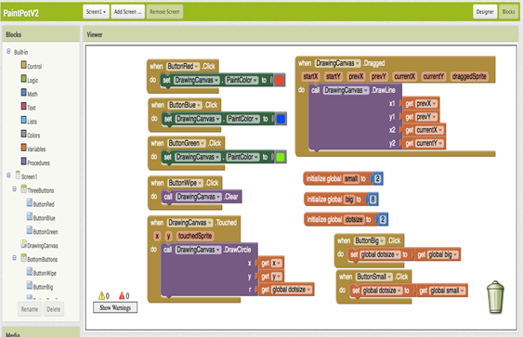
Designer view
Block view

Slide 4

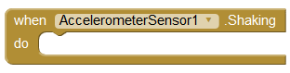
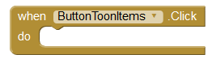
een App = een verzameling event handlers
Een sequentie van instructies als gevolg van een event

Slide 5


een App = een Recept
Een sequentie van instructies

Slide 6
event-response paradigm

Slide 7
Event handlers can ask questions

Slide 8
Event handlers can repeat blocks

Slide 9
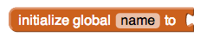
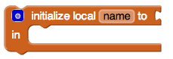
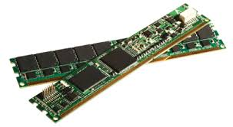
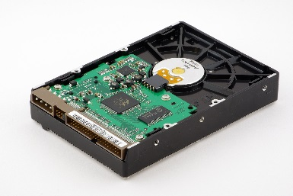
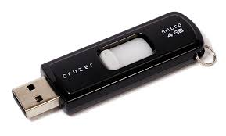
Event handlers can remember things
variables
databases
Volatile storage
Persistent storage

Slide 10
De componenten van een computersysteem

Slide 11
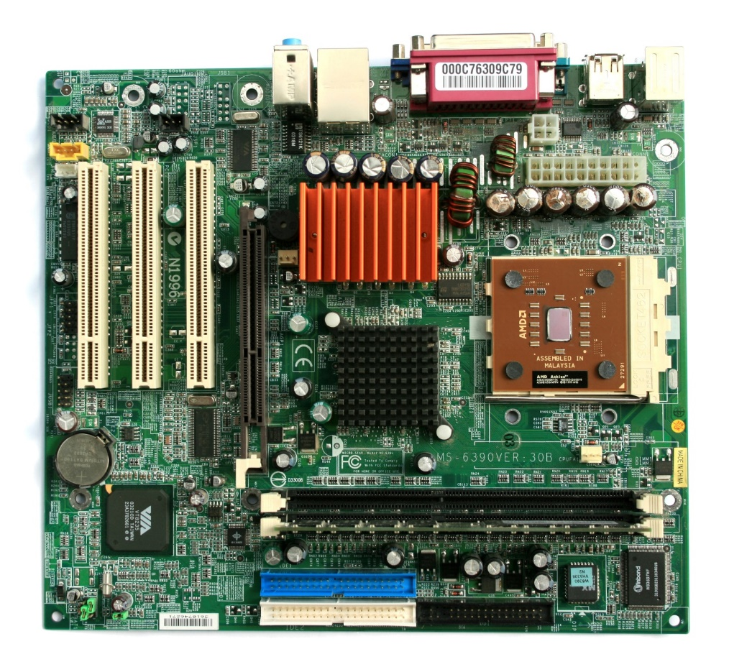
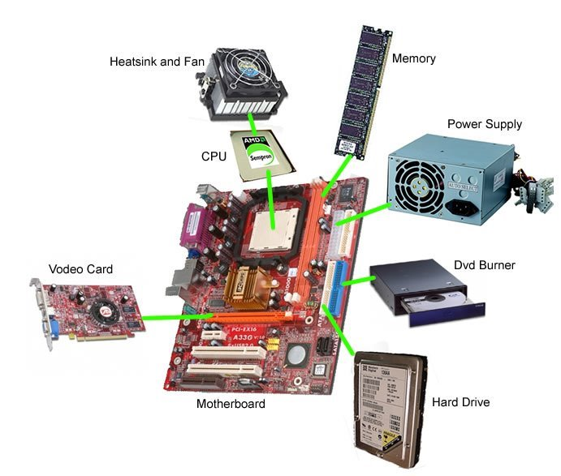
Motherboard

Slide 12
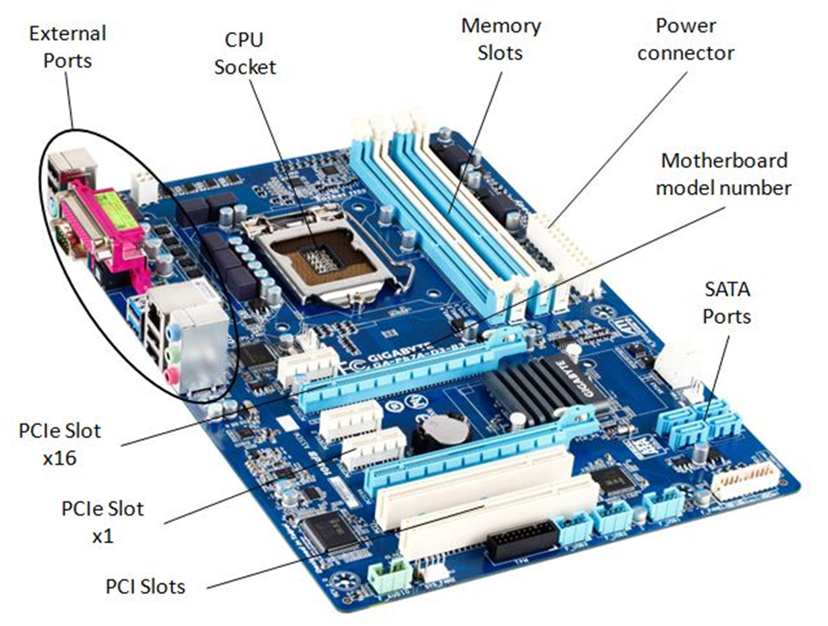
Motherboard

Slide 13
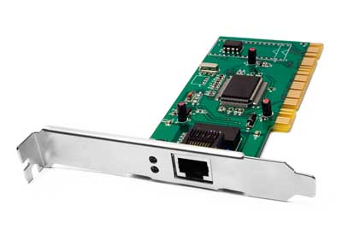
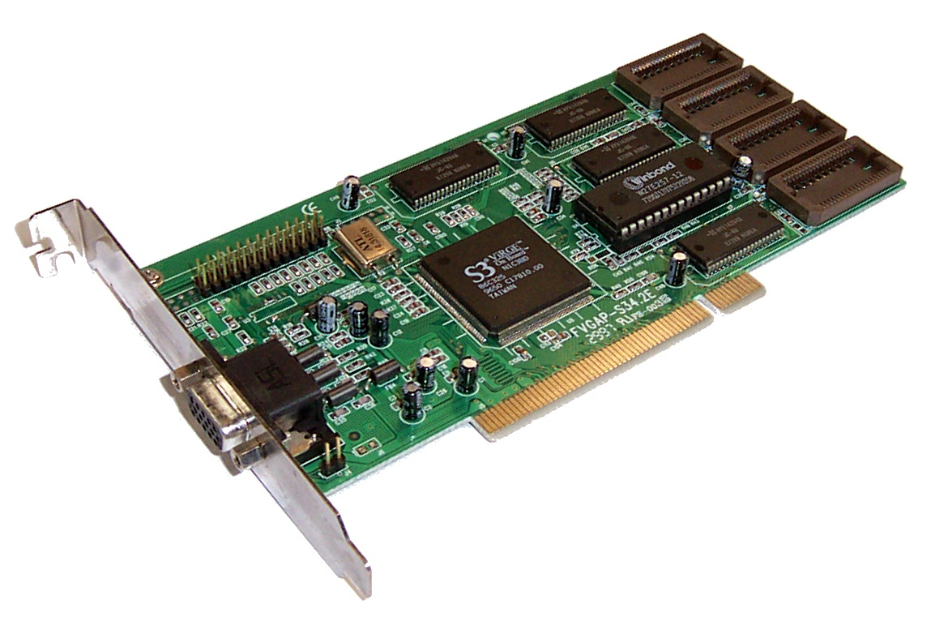
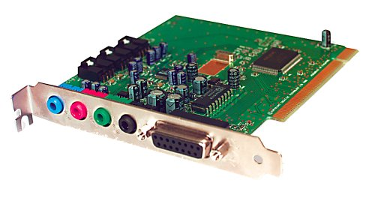
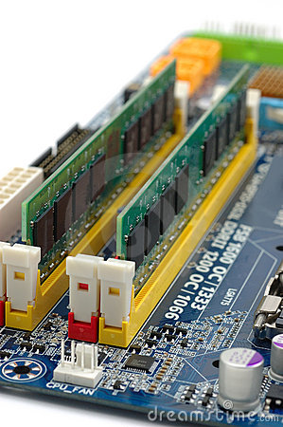
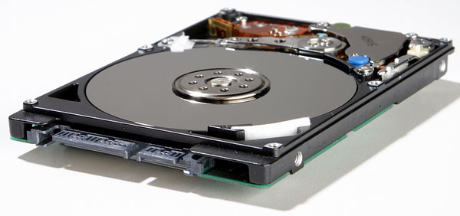
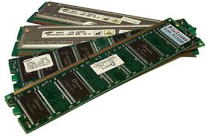
Componenten
PCI slots
Netwerkkaart
Geluidskaart
Videokaart
Memory slots → RAM || SATA poorten→ HD

Slide 14
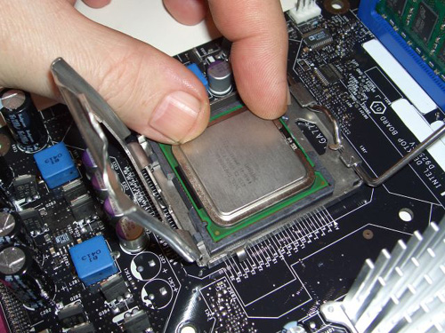
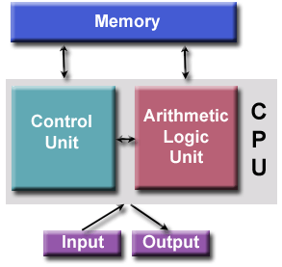
Componenten
CPU Socket
processor = CPU
CPU = Central Processing Unit
Control Unit (CU)
Beheer van de CPU
Arithmetic Logic Unit (ALU)
Uitvoeren van instructies

Slide 15
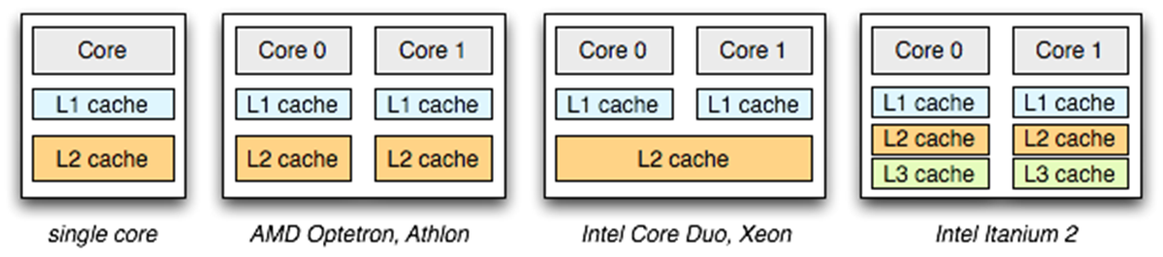
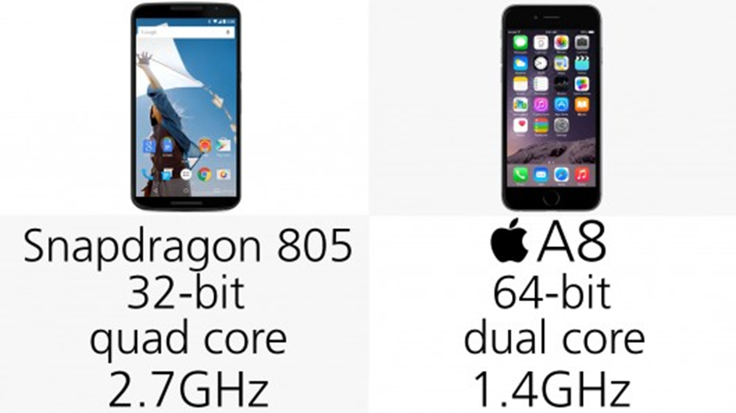
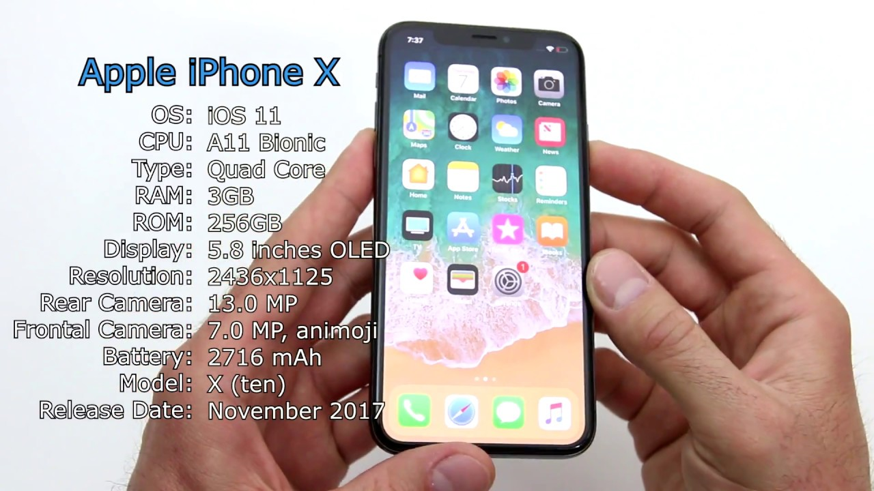
Componenten
Multicore CPU

Slide 16
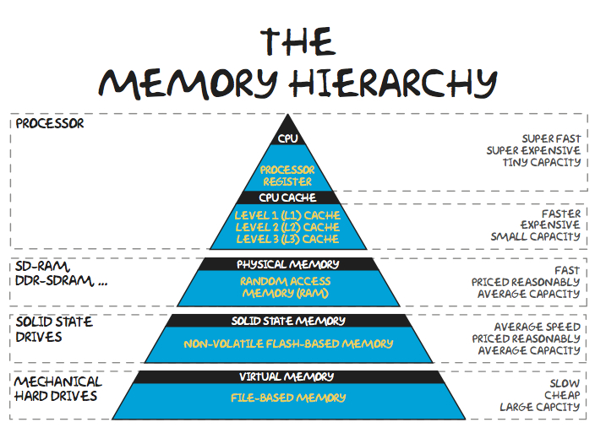

Componenten

Slide 17
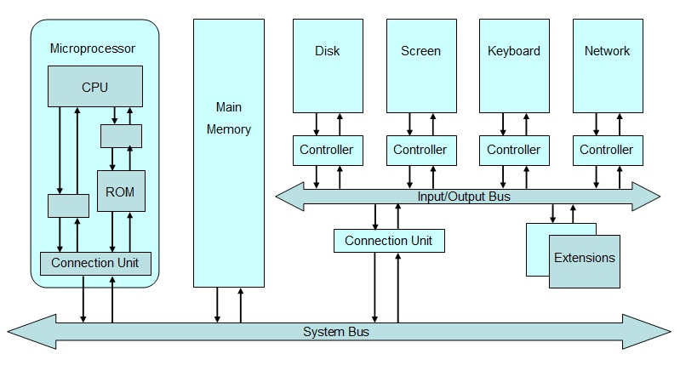
Componenten
Bus = communicatie tussen componenten

Slide 18
Logical operators

Slide 19
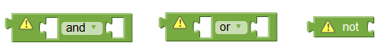
Logische operatoren
De and operator en de or operator laten toe om meerdere Boolean expressies samen te stellen.
Logische operatoren laten toe om complexe Boolean expressies te creëren

Slide 20
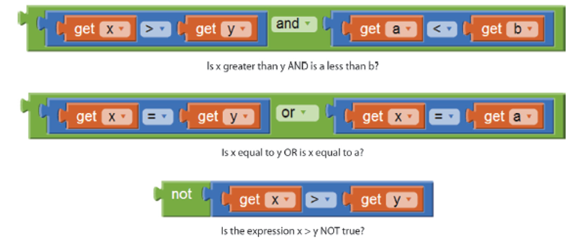
Logische operatoren

Slide 21
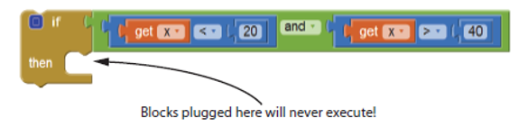
Logische operatoren

Slide 22
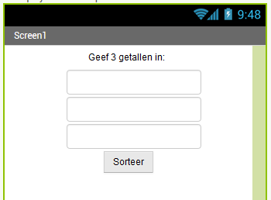
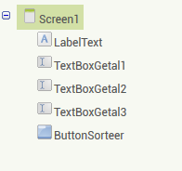
Mini Sorter App
Sorteer drie getallen die ingegeven worden via een TextBox.

Slide 23
Mini Sorter App
6 gevallen – indien verschillende getallen worden ingegeven
getal1 > getal2 > getal3
getal1 > getal3 > getal2
getal2 > getal1 > getal3
getal2 > getal3 > getal1
getal3 > getal1 > getal2
getal3 > getal2 > getal1
G_1
G_2
G_3
G_4
G_5
G_6

Slide 24

Mini Sorter App
Getal1 is de grootste?
Getal2 is de grootste?
Getal3 is de grootste?
G_1
G_2
G_3
G_4
G_5
G_6

Slide 25
Mini Sorter App
Getal1 is de grootste?
Getal2 is de grootste?
G_1
G_2
G_3
G_4
G_5
G_6

Slide 26
Mini Sorter App
Getal1 is de grootste?
Getal2 > getal3?
Getal2 is de grootste?
Getal1 > getal3?
Getal1 > getal2
G_1
G_2
G_3
G_4
G_5
G_6

Slide 27
Mini Sorter App
Getal1 is de grootste?
Getal2 > getal3?
Getal2 is de grootste?
Getal1 > getal3?
Getal1 > getal2
G_1
G_2
G_3
G_4
G_5
G_6

Slide 28
Lijsten

Slide 29
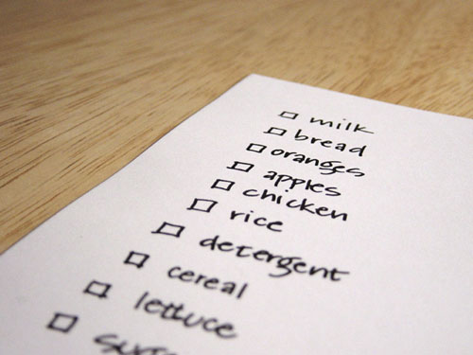
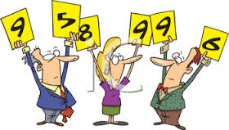
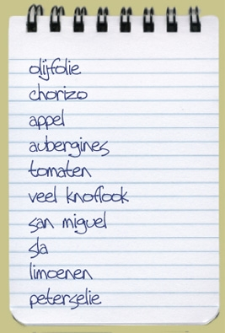
Een lijst aanmaken
Itereren over een lijst
Een item selecteren
Items toevoegen
Items verwijderen
Items vervangen
Een item opzoeken
Test Scores App
Grocery List App

Slide 30
Een lijst aanmaken
Een lijst is een object die meerdere items met gerelateerde data kan bevatten.
Om een lijst aan te maken moet eerst een variabele aangemaakt worden.
De variabele zal een lijst met meerdere items bijhouden.
Nadien kunnen items toegevoegd worden aan de lijst.

Slide 31
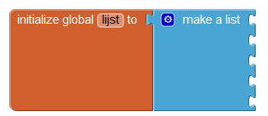
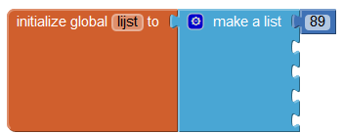
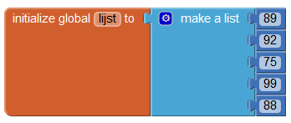
Een lijst aanmaken

Slide 32
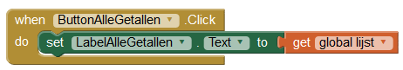
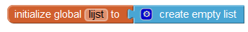
Een lijst aanmaken
De lijst tonen op het scherm
Een lege lijst aanmaken

Slide 33
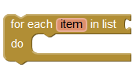
Itereren over een lijst
Itereren over een lijst betekent dat je alle items uit de lijst stap voor stap overloopt tot je het einde bereikt.
Het for each blok kan alle items in een lijst overlopen.

Slide 34
Itereren over een lijst
De for each lus werkt op de volgende manier:
de eerste waarde in de lijst wordt toegekend aan de item variabele.
De blokken binnen de for each blok worden uitgevoerd.
De volgende waarde in de lijst wordt toegekend aan de item variabele.
De blokken binnen de for each blok worden opnieuw uitgevoerd.
Dit gaat verder totdat de laatste waarde in de lijst is toegekend aan de item variabele.

Slide 35
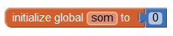
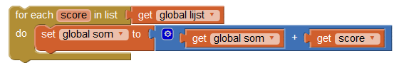
Itereren over een lijst

Slide 36
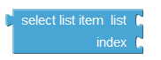
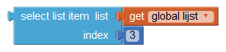
Een item selecteren
Gebruik select list item list als je een item in de lijst wilt selecteren.
Het eerste item heeft index 1.
Als je 10 items hebt in je lijst, en je probeert het item op positie 11 te selecteren, dan zal je app crashen!!!

Slide 37
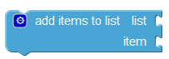
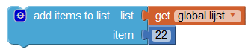
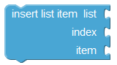
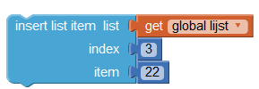
Items toevoegen
Appending :: een item op het einde van de lijst toevoegen
Inserting :: een item in het midden van de lijst toevoegen

Slide 38
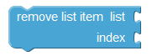



Items verwijderen of vervangen
Remove :: een item verwijderen
Replace :: een item vervangen

Slide 39




Een item opzoeken
Bestaat het item in de lijst?
[geeft een Boolean terug]
Waar bevindt het item zich in de lijst?
[geeft een integer terug]

Slide 40
Een lijst aanmaken
Itereren over een lijst
Een item selecteren
Items toevoegen
Items verwijderen
Items vervangen
Een item opzoeken
Test Scores App
Grocery List App

Slide 41

Test Scores App
Maak een lijst aan met 5 scores
Toon de scores in de lijst op het scherm
Bereken het gemiddelde van de scores
Toon het gemiddelde op het scherm
Voeg een score toe achteraan de rij
Verwijder een score die voorkomt in de rij

Slide 42






Slide 43





Slide 44





Slide 45




Slide 46



Slide 47



Slide 48
Een lijst aanmaken
Itereren over een lijst
Een item selecteren
Items toevoegen
Items verwijderen
Items vervangen
Een item opzoeken
Test Scores App
Grocery List App

Slide 49

Grocery List App
Maak een lijst met boodschappen aan
Print de lijst af op het scherm
Voeg een item toe aan de lijst
Vervang een item uit de lijst
Verwijder een item uit de lijst

Slide 50




Slide 51



Optie 1: The-dirty-way

Slide 52

Optie 2: The-clean-way (HINT)

Slide 53


Optie 2: The-clean-way

Slide 54




Slide 55



Slide 56




Slide 57
Apps of the day

Slide 58
Opgaven Apps
App 1: Schrijf een app die het aantal cijfers van een geheel getal telt (tip: het getal herhaaldelijk delen door 10).
App 2: lees een geheel getal in en bepaal of het een volkomen kwadraat is.

Slide 59


Slide 60
Opgaven Apps
App 3: Ontwikkel een app voor een restaurant chef om een lijst van dagschotels te maken voor een bepaalde week. Start met een lege lijst en voeg voor elke weekdag een schotel toe. Bied de mogelijkheid om dit nog te wijzigen.
App 4: Maak een lijst van contacten en bijhorende telefoonnummers. Maak hierbij gebruik van twee parallelle lijsten. Dit betekent dat elk item uit de ene lijst (d.i. een naam) mapt op een item uit te tweede lijst (d.i. een telefoonnummer). De app moet toelaten om nieuwe contacten en hun telefoonnummers toe te voegen, en telefoonnummers te wijzigen. Indien een naam wordt ingegeven, dan wordt het telefoonnummer van die persoon teruggegeven.

Slide 61
Van AppInventor naar Python

Slide 62



Slide 63






programmeertaal
Software
ontwikkelen
Software
uitvoeren

Slide 64




programmeertaal
http://appinventor.mit.edu/
Programmeer
omgeving
Opslag
Van
projecten
In The Cloud – op MIT servers
Lokaal – op je PC

Slide 65




Slide 66




Slide 67



Installatie programmeeromgeving
Installatie van de programmeertaal
Python 3+ https://www.python.org/downloads/
Installatie van de programmeeromgeving
Jupyter notebook: https://jupyter.org/
Open een shell met cmd commando
Voer commando uit: pip install notebook
Opstarten van de programmeeromgeving
Open een shell met cmd commando
Voer commando uit: jupyter notebook

Slide 68

RenteCalculator::AppInventor
Opgave: bereken het eindbedrag als het startbedrag, de rentevoet en het aantal jaar gegeven zijn.
Invoer:
startBedrag
rentevoet
aantalJaar
Uitvoer:
eindBedrag

Slide 69
RenteCalculator::AppInventor
GUI ontwerper (‘designer’)
programmeur (‘blocks’)
invoer
+
uitvoer
verwerking

Slide 70



Rentecalculator::AppInventor
invoer
uitvoer

Slide 71


RenteCalculator::Python

Slide 72





Uitvoeren van de RenteCalculator
compileren
Running
a program
RenteCalculator.py
RenteCalculator.pyc

Slide 73

invoer
verwerking
uitvoer
RenteCalculator.ipynb

